Slide 1
Algorithmen und Datenstrukturen
Tanya Braun
Prof. Dr. Ralf Möller
Universität zu Lübeck
Institut für Informationssysteme
Tanya Braun (Übungen)
sowie viele Tutoren
Notes:
Disjunkte Mengen und Partitionen
Was machen disjunkte Mengen aus? Keine Elemente kommen in beiden Mengen vor (Schnitt ist leer)
Was sind Partitionen einer Menge? Disjunkte Teilmengen, die zusammen Menge ergeben
Effiziente Darstellung und Ausführung von bestimmten Operationen

Slide 2
Danksagung
Die nachfolgenden Präsentationen wurden mit ausdrücklicher Erlaubnis des
Autors übernommen und danach abgewandelt aus:
„Effiziente Algorithmen und Datenstrukturen“ (Kapitel 6: Verschiedenes) gehalten von Christian Scheideler an der TUM http://www14.in.tum.de/lehre/2008WS/ea/index.html.de
Der Inhalt zum Beweis zur amortisierten Analyse der Union-Find Datenstruktur basiert auf
Hopcroft, J.E. and Ullman, J.D.; Set Merging Algorithms, SIAM Journal of Computing 2(4), S. 294-303, 1973.

Slide 3

Partitionen einer Menge
Disjunkte Teilmengen, die zusammen die Ursprungsmenge ergeben
  $T = \left\{1, 5, 8, 10, 3, 4, 7\right\}$
  Partitionen: $T_{1}$ und $T_{2}$
  $T=T_{1}∪T_{2}$, $T_{1}∩T_{2}=∅$
Identifizierung?
1
10
3
4
T₂
T₁
8
7
5
Notes:
Verschiedene Partitionen

Slide 4

Identifizierung einer Partition
Element aus Partition als Repräsentant
  $T = \left\{1, 5, 8, 10, 3, 4, 7\right\}$
  $T_{1}$: Repräsentant 5
  $T_{2}$: Repräsentant 4
1
10
3
4
T₂
T₁
8
7
5
: Repräsentant
Notes:
Jedes Element einmal vorhanden, kann als Repräsentant fungieren

Slide 5
Datenstruktur für Disjunkte Mengen
Wozu brauchen wir so eine Datenstruktur?
Effiziente Implementierung von Graphalgorithmen
  Ermittlung minimaler Spannbäume (Kruskal)
  Ermittlung starker Zusammenhangskomponenten
  (Beides kommt in dem Vorlesungsteil zu Graphen vor)
Was muss die Datenstruktur können?
Testen, ob zwei Elemente zu einer Menge gehören
Zwei Mengen vereinigen
Notes:
Neben Graphalgorithmen auch in anderen Bereichen, z.B. Automatentheorie: Äquivalenz zweier deterministischer endlicher Automaten bestimmen

Slide 6

Test: Zugehörigkeit zur selben Partition?
Gegeben: Partitionen mit Repräsentant, zwei Elemente
  Partitionen: $T_{1}$,$T_{2}$, Elemente: 1 und 10, 1 und 3
Test über Gleichheit der Repräsentanten
  Anforderung: schnell auf Repräsentant kommen
1
10
3
4
T₂
T₁
8
7
5
: Repräsentant

Slide 7

Vereinigung zweier Partitionen
Gegeben: Partitionen mit Repräsentant
  Partitionen: $T_{1}$,$T_{2}$
Elemente vereinigen, einen Repräsentanten behalten
  Anforderung: schnell zwei Mengen verschmelzen
1
10
3
4
T₂
T₁
8
7
5
: Repräsentant

Slide 8
Union-Find Datenstruktur
Gegeben: Menge von n Elementen.
Operationen:
MakeSet(x): erzeugt für x eine (Teil)menge T mit x als Repräsentant (Initialisierung)
Union(T₁,T₂): vereinigt Elemente in T₁ und T₂ zu
T=T₁ ⋃ T₂
Find(x): gibt (eindeutigen) Repräsentanten der Teilmenge aus, zu der x gehört
  Nimmt an, dass es einen direkten Zugriff auf x gibt
Notes:
In der Regel feste Menge von n Elementen

Slide 9
Union-Find Datenstruktur
Union(T₁,T₂):
1
10
3
4
T₂
T₁
T
8
7
5
: Repräsentant
Notes:
Vereinigung

Slide 10
Union-Find Datenstruktur
Find(10) liefert 4
1
10
3
4
T
8
7
5
: Repräsentant
Notes:
Find auf zwei Elementen für Test
Find(3) -> 4

Slide 11
Umsetzung als Datenstruktur
Version 1: Liste mit Repräsentant als Listenende
  Schnell bei Union(T₁, T₂) (eine Liste an andere hängen) O(1)
  Langsam bei Find(x) (durchlaufen bis zum Ende) O(n)
Version 2: Baum mit Repräsentant als Wurzel, Elemente als Blattknoten unter Wurzel
  Schnell bei Find(x) (sofort von Blatt an Wurzel) O(1)
  Langsam bei Union(T₁, T₂) (für eine Partition alle Blattknoten und Wurzel umhängen) O(n)
Notes:
Laufzeitkomplexität
Baum als Idee gut, vielleicht Mischung aus schnellem Union der Version 1 und schnellem Find der Version 2

Slide 12
Union-Find Datenstruktur: Gerichteter Baum
Idee: Repräsentiere jede Teilmenge T als gerichteten Baum mit Wurzel als Repräsentant
  Wald von Bäumen für ganze Menge
5
1
10
T
1
10
8
5
8
Galler, Bernard A.; Fischer, Michael J., An improved equivalence algorithm, Communications of the ACM 7 (5): 301–303, 1964
Notes:
Tradeoff Tiefe der Struktur und Anzahl der Kinder

Slide 13
Union-Find Datenstruktur
Realisierung der Operationen:
Union(T₁,T₂):
Find(x): Suche Wurzel des Baumes, in dem sich x befindet
T₂
T₁
T₂
T₁
Notes:
T1 an Wurzel von T2; schnell, evtl. flachere Repräsentation als mit Listen

Slide 14
Union-Find Datenstruktur
Naïve Implementierung:
Union(1,5), Union(8,5), Union(10,5), …
Union(1,5), Union(5,8), Union(8,10), …
Beobachtung
Tiefe des Baums kann bis zu n sein (bei n Elementen)
1
5
8
10
3
7
4
Notes:
Beispielrechnung
Fall optimal für Find
Fall Mist für Find
Worst case Tiefe n -> Schluss: Tiefe berücksichtigen

Slide 15
Union-Find Datenstruktur
Naïve Implementierung:
Zeit für Find: O(n)
Zeit für Union: O(1)
  Annahme: T₁ und T₂ liegen durch Repräsentant vor
Schluss?
  Tiefe des Baums berücksichtigen
Notes:
Annahme für O(1) Laufzeit, sonst noch zweimal Find dazu
Häufig gab es vorher zwei Finds, die Repräsentanten lieferten für Test
Bei ungleichen Repräsentanten dann Vereinigung

Slide 16
Union-Find Datenstruktur
Gewichtete Union-Operation: Mache die Wurzel des flacheren Baums zum Kind der Wurzel des tieferen Baums.
Beobachtung
Unterschiedlich tiefe Bäumen?
  Tiefe des neuen Baums ist gleich Tiefe des tieferen Baums
Was ist bei gleicher Tiefe?
  Tiefe nimmt um 1 zu
Worst Case bei n Elementen?
1
5
8
10
3
7
4
Notes:
Union(1,5), Union(5,8), Union(8,10), …
Sieht dann aus wie bei Union(1,5), Union(8,5), Union(10,5), …
Worst case Tiefe? Davon abhängig worst case Find

Slide 17
Union-Find Datenstruktur
Gewichtete Union-Operation: Mache die Wurzel des flacheren Baums zum Kind der Wurzel des tieferen Baums.
Beh.: Die Tiefe eines Baums mit n Elementen ist höchstens O(log n)
Begründung:
Die Tiefe von T=T₁ ⋃ T₂ erhöht sich nur dann, wenn Tiefe(T₁)=Tiefe(T₂) ist
N(t): min. Anzahl Elemente in Baum der Tiefe t
Es gilt N(t)=2∙N(t-1) = 2^{t} mit N(0)=1
  Beweis über Induktion
Also ist N(log n) = 2^{log n} = n
Notes:
Baum der Tiefe log n hat mindestens n Elemente
Bei n Elementen geht als kein Baum tiefer als log n, da sonst mehr Elemente benötigt warden
Kann nur passieren, wenn die n Elemente nur vereinigt werden, wenn sie gleiche Tiefe haben; dann alle in einem Baum; sonst auch flachere Bäume

Slide 18
Union-Find Datenstruktur
Gewichtete Union-Operation: Mache die Wurzel des flacheren Baums zum Kind der Wurzel des tieferen Baums.
Beobachtungen:
Bei n Elementen ist die max. Tiefe eines Baums log n
In einem Baum der Tiefe t sind min. 2^{t} Elemente
Bei n Elementen im Wald gibt es max. n/2^{t} Knoten der Tiefe t
Notes:
Beispiele zu n/2^t

Slide 19
Union-Find Datenstruktur
Mit gewichteter Union-Operation:
Zeit für Find: O(log n)
Zeit für Union: O(1)
Geht das noch besser für Find?
Best Case für Find: Nicht-Repräsentanten sind Blattknoten
  Schnell beim Repräsentant
Bei Find durchlaufen wir den Pfad vom Element zum Repräsentant
  Elemente auf Pfad direkt auf Wurzel umleiten
Notes:
Tiefe log n -> Find log n
Für Find in O(1): Blätter unter Wurzel
Beim Find ist die Arbeit unumgänglich den Pfad zu gehen -> nutzen um Knoten näher zur Wurzel zu bekommen

Slide 20
Union-Find Datenstruktur
Besser: gewichtetes Union mit Pfadkompression
Pfadkompression bei jedem Find(x): alle Knoten von x zur Wurzel zeigen direkt auf Wurzel
x
Notes:
Für nächstes Find schneller, sowohl für Knoten auf Pfad, als auch für Bäume, die unter Knoten hängen
Langer Pfad = mehr Aufwand, bringt für viele Knoten was
Tiefe Knoten haben kleinen Unterbaum - > weniger Gewinn

Slide 21
Union-Find Datenstruktur
Besser: gewichtetes Union mit Pfadkompression
Pfadkompression bei jedem Find(x): alle Knoten von x zur Wurzel zeigen direkt auf Wurzel
x
Notes:
Für nächstes Find schneller, sowohl für Knoten auf Pfad, als auch für Bäume, die unter Knoten hängen
Langer Pfad = mehr Aufwand, bringt für viele Knoten was
Tiefe Knoten haben kleinen Unterbaum - > weniger Gewinn

Slide 22
Union-Find Datenstruktur: Amortisierte Analyse
Theorem: Bei gewichtetem Union mit Pfadkompression ist die amortisierte Zeit für Find O(log* n).
Was ist log* n?

Slide 23
Iterierter Logarithmus log* n
Bemerkung: log* n ist definiert als
log* n = 0 für n ≤ 1
log* n = min{ i > 0 | log log … log n ≤ 1} sonst
Beipiele:
log* 2 = 1
log* 4 = 2
log* 16 = 3
log* 2⁶⁵⁵³⁶ = 5
log* n wächst sehr langsam
i-mal
Notes:
However, log∗ is a monotone increasing function. And β = 22
(considerably larger than the number of atoms in the universe). Thus, for all practical purposes, log∗ returns a value which is smaller than 5. So Theorem 2.8 essentially states in the amortized sense, Union-Find takes constant time per operation (unless n is larger than β which is extremely unlikely).

Slide 24
Union-Find Datenstruktur: Amortisierte Analyse
Theorem: Bei gewichtetem Union mit Pfadkompression ist die amortisierte Zeit für Find O(log* n).
→ quasi konstant (log* n ≤ 5 für sehr große Zahlen)
Ein paar Hilfsterme und Beobachtungen folgen...
Notes:
Aufwand für Find nimmt ab im Zuge der Ausführung einer Sequenz von Operationen

Slide 25
Union-Find Datenstruktur: rank(x)
Ordne jedem Element x zu:
rank(x) = Tiefe des Unterbaums von Wurzel x ohne Pfadkompression
  MakeSet(x) setzt rank(x) = 0
  Union(T₁,T₂) by rank: Erhöht rank(x) um 1 für Wurzel der Vereinigung, wenn für die Repräsentanten x₁, x₂ von T₁, T₂ gilt: rank(x₁) = rank(x₂)
  Kann sich also nur unter Umständen für Repräsentanten ändern
Notes:
Tiefe = Rang
Union by rank = gewichtete Union ohne Pfadkompression
Vorteil von union by rank: kein berechnen der Tiefe bzw. Kein Update aller Variablen auf Pfad bei Pfadkompression

Slide 26
Union-Find Datenstruktur: rank(x)
Veränderung von rank(x) bei Union(T₁,T₂)
  Gleiche Ränge
  Unterschiedliche Ränge
Beobachtungen:
Wenn ein Repräsentant angehängt wird und damit kein Repräsentant mehr ist, ändert sich sein Rang nicht mehr
1
0
0
0
1
1
0
0
0
0
Notes:
Rank++ bei gleichen Rängen
Tiefe hier gleich zu Rang
Alte Wurzel: Rang friert ein, neuer Elternknoten: höherer Rang

Slide 27
Union-Find Datenstruktur: rank(x)
Auswirkung von Pfadkompression bei Find(x)
Beobachtungen:
Auf dem Weg zur Wurzel: rank(x_{i}) aufsteigend
Neuer Elternknoten hat höheren Rang
3
Tiefe: 2
3
Tiefe: 1
2
0
1
2
0
1
1
0
1
0
0
x
0
x
0
0
Notes:
Auf dem Weg zur Wurzel: rank(xi) < rank(xi+1)
Knoten bekommt neuen Elternknoten: neuer Elternknoten hat immer höheren Rang
Ändert keine Ränge

Slide 28

Union-Find Datenstruktur: Amortisierte Analyse
Jedes Element x gehört einer Gruppe g_{j} an
Gruppe g_{j} = {v | log^{j+1} n < rank(v) ≤ log^{j} n}, j > 0
  log^{j} n wendet den Logarithmus j-mal auf n an
3
1
n = 8, log* 8 = 3
log¹ 8 = 3
log² 8 = 1.6
log³ 8 = 0.7
log⁴ 8 = -0.5
2
0
1
g₁
1
3
2
g₂
g₃
1
0
0
2
3
3
0
rank(x) j : x $∈$ g_{j}
3
Notes:
Gruppen starten bei j = 1, j ansteigend
Knoten in Gruppen aufteilen nach Rang (Blöcke, Klassen, Eimer; etwas andere Definitionen mit inverser Funktion von log^j)
Baum übergreifend (nicht Gruppen pro Baum, sondern pro Wald) -> Beispiel mit Wald
Gruppen können leer sein
Elternknoten in gleicher oder in niedrigerer Gruppe

Slide 29
Union-Find Datenstruktur: Amortisierte Analyse
Beobachtungen:
Knoten mit Rang log n (max. Rang) liegt in g₁
  Gruppe g_{j} = {v | log^{j+1} n < rank(v) ≤ log^{j} n}, j > 0
  g₁ = {v | log² n < rank(v) ≤ log¹ n}
3
1
n = 8, log* 8 = 3
log¹ 8 = 3
log² 8 = 1.6
log³ 8 = 0.7
log⁴ 8 = -0.5
2
0
1
g₁
1
3
2
g₂
g₃
1
0
0
2
3
3
0
rank(x) j : x $∈$ g_{j}
3
Notes:
Bei n Knoten im Wald, dann nur ein Baum voll gefüllt

Slide 30
Union-Find Datenstruktur: Amortisierte Analyse
Beobachtungen:
Knoten mit Rang 1 sind in g_{log* n - 1} oder in g_{log* n}
Knoten mit Rang 0 sind in g_{log* n} oder in g_{log* n + 1}
  Gruppe g_{j} = {v | log^{j+1} n < rank(v) ≤ log^{j} n}, j > 0
Max. (log* n) + 1 Gruppen
3
1
n = 8, log* 8 = 3
log¹ 8 = 3
log² 8 = 1.6
log³ 8 = 0.7
log⁴ 8 = -0.5
2
0
1
g₁
1
3
2
g₂
g₃
1
0
0
2
3
3
0
rank(x) j : x $∈$ g_{j}
3
Notes:
log* n mal log anwenden, verbliebener Wert von n < 1, vorher > 1: Knoten mit Rang 1 sind in g_{log* n -1}
Verbliebener Wert n = 1: Knoten mit Rang 1 sind in g_{log* n} dann logj+1n = 0
Dann noch eine Gruppe für Knoten Rang 0; g geht von –unendlich bis <=0
Gruppe g1 bis g log*n + 1 macht log*n + 1 Gruppen

Slide 31
Union-Find Datenstruktur: Amortisierte Analyse
Beobachtungen:
Es gibt maximal 2n/log^{j} n Knoten in g_{j}.
  g_{j} enthält Knoten mit Rang zwischen [log^{j-1} n, log^{j} n]
  n/2^{i} Knoten, die einen Rang i haben können (siehe N(t))
  Summe mit Abschätzung nach oben
3
1
n = 8, log* 8 = 3
log¹ 8 = 3
log² 8 = 1.6
log³ 8 = 0.7
log⁴ 8 = -0.5
2
0
1
g₁
1
3
2
g₂
g₃
1
0
0
2
3
3
0
rank(x) j : x $∈$ g_{j}
3

Slide 32
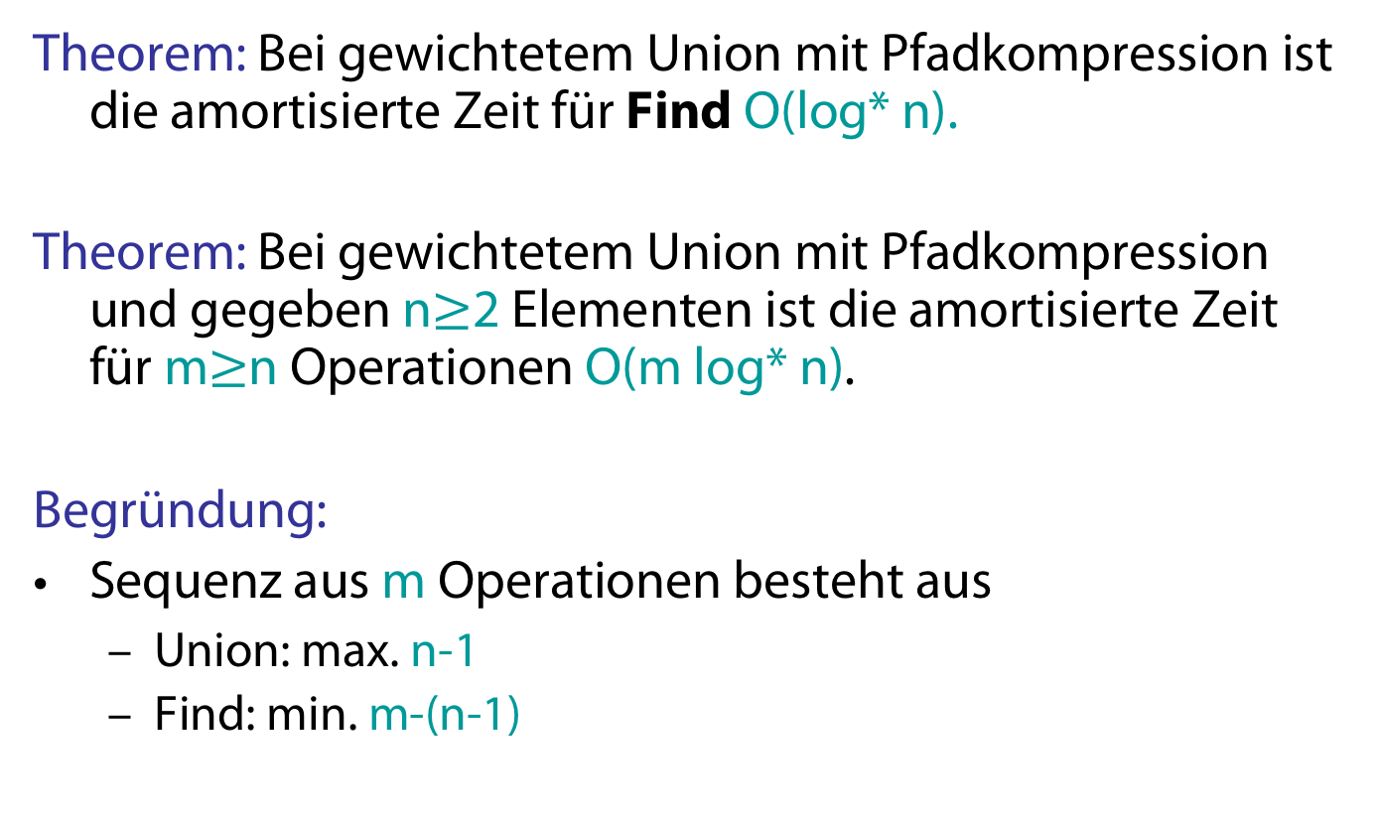
Union-Find Datenstruktur
Theorem: Bei gewichtetem Union mit Pfadkompression ist die amortisierte Zeit für Find O(log* n).
Theorem: Bei gewichtetem Union mit Pfadkompression und gegeben n$≥$2 Elementen ist die amortisierte Zeit für m$≥$n Operationen O(m log* n).
Begründung:
Sequenz aus m Operationen besteht aus
  Union: max. n-1
  Find: min. m-(n-1)

Slide 33
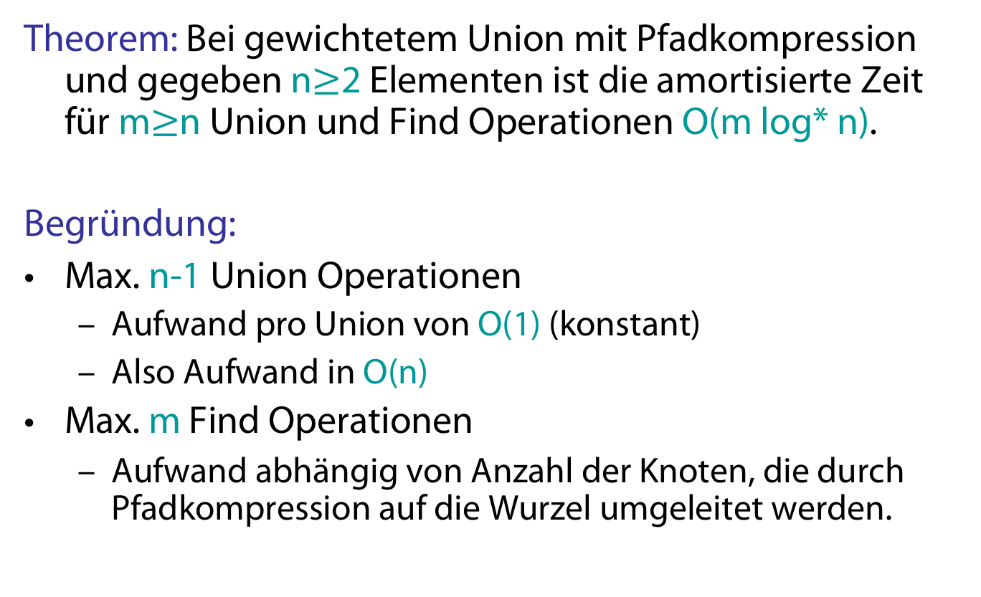
Union-Find Datenstruktur
Theorem: Bei gewichtetem Union mit Pfadkompression und gegeben n$≥$2 Elementen ist die amortisierte Zeit für m$≥$n Union und Find Operationen O(m log* n).
Begründung:
Max. n-1 Union Operationen
  Aufwand pro Union von O(1) (konstant)
  Also Aufwand in O(n)
Max. m Find Operationen
  Aufwand abhängig von Anzahl der Knoten, die durch Pfadkompression auf die Wurzel umgeleitet werden.
Notes:
Find Operationen: max. m statt min. m-(n-1)

Slide 34
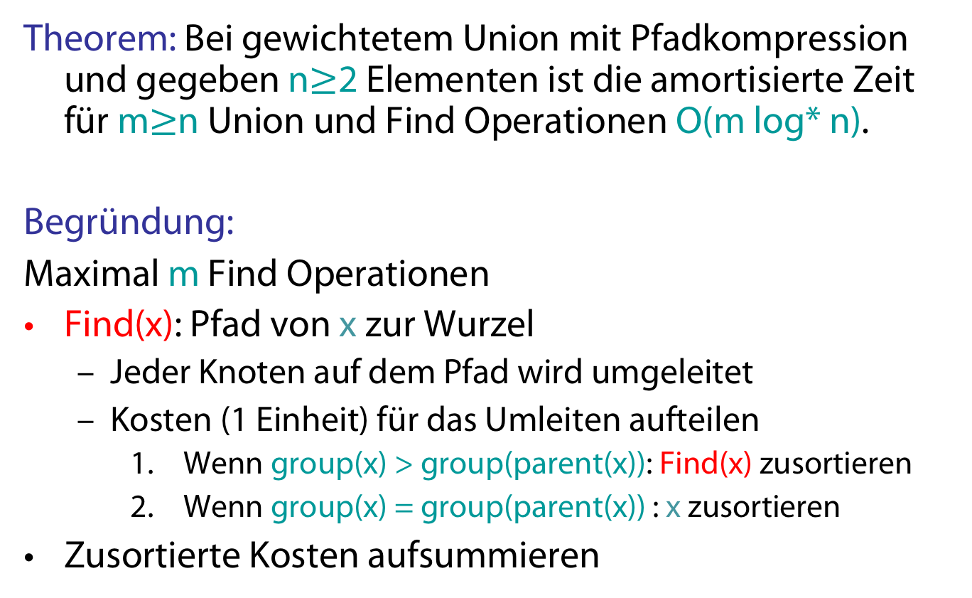
Union-Find Datenstruktur
Theorem: Bei gewichtetem Union mit Pfadkompression und gegeben n$≥$2 Elementen ist die amortisierte Zeit für m$≥$n Union und Find Operationen O(m log* n).
Begründung:
Maximal m Find Operationen
Find(x): Pfad von x zur Wurzel
  Jeder Knoten auf dem Pfad wird umgeleitet
  Kosten (1 Einheit) für das Umleiten aufteilen
    Wenn group(x) > group(parent(x)): Find(x) zusortieren
    Wenn group(x) = group(parent(x)) : x zusortieren
Zusortierte Kosten aufsummieren
Notes:
Rang vom Elternknoten von x ist größer, genug dass er in der nächsten Gruppe landet
Kein dritter Fall, da Elternknoten immer größeren Rang hat und damit min. in der gleichen Gruppe landet

Slide 35
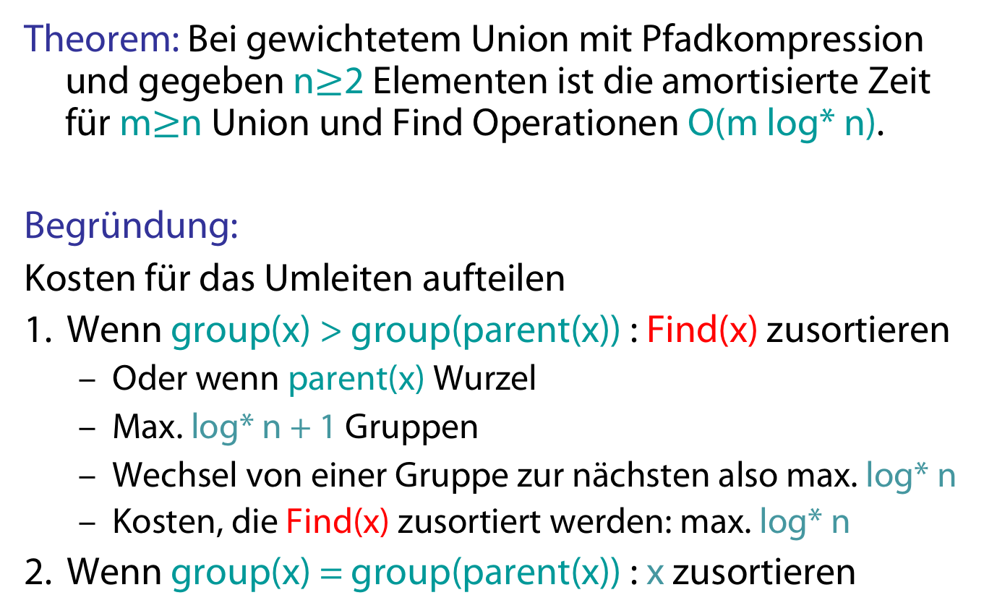
Union-Find Datenstruktur
Theorem: Bei gewichtetem Union mit Pfadkompression und gegeben n$≥$2 Elementen ist die amortisierte Zeit
für m$≥$n Union und Find Operationen O(m log* n).
Begründung:
Kosten für das Umleiten aufteilen
Wenn group(x) > group(parent(x)) : Find(x) zusortieren
  Oder wenn parent(x) Wurzel
  Max. log* n + 1 Gruppen
  Wechsel von einer Gruppe zur nächsten also max. log* n
  Kosten, die Find(x) zusortiert werden: max. log* n
Wenn group(x) = group(parent(x)) : x zusortieren

Slide 36
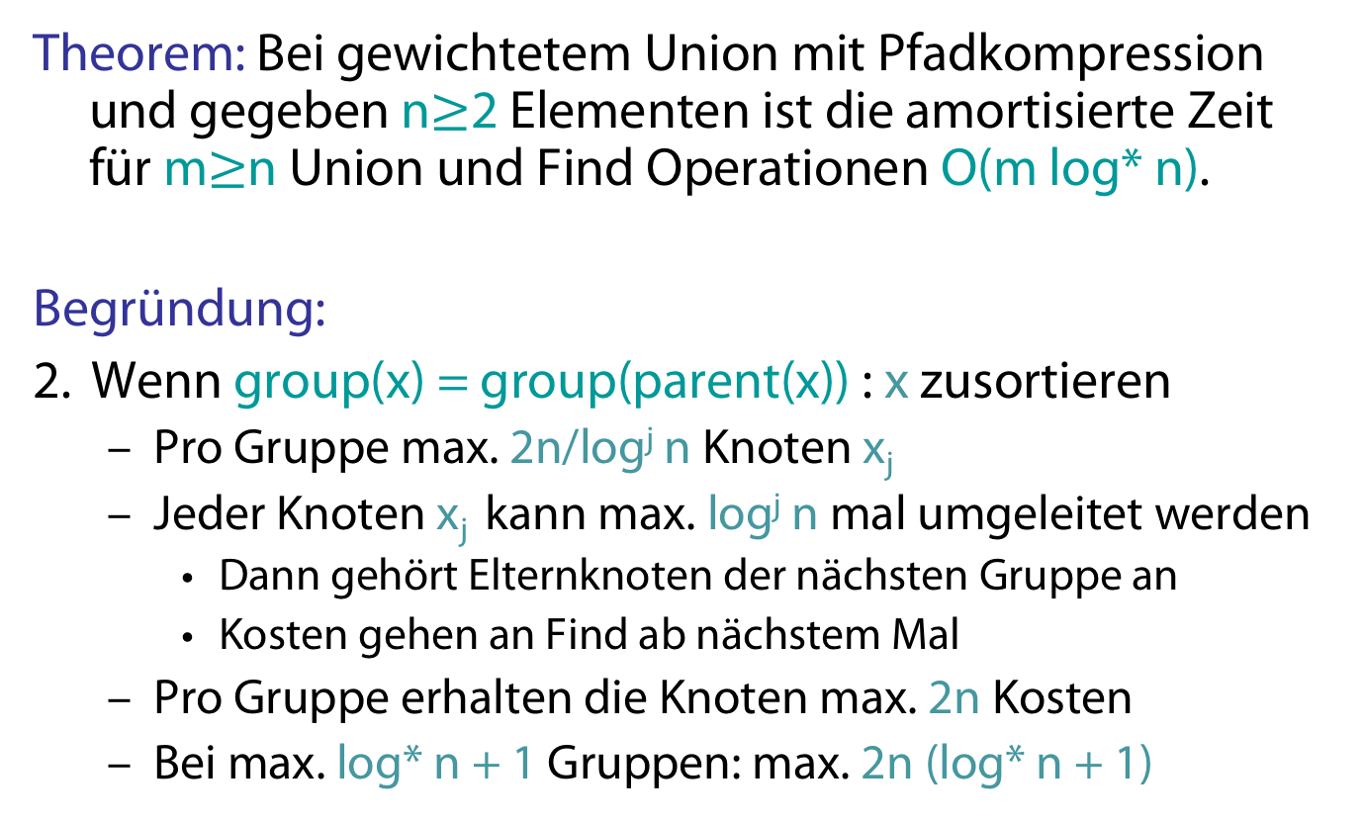
Union-Find Datenstruktur
Theorem: Bei gewichtetem Union mit Pfadkompression und gegeben n$≥$2 Elementen ist die amortisierte Zeit
für m$≥$n Union und Find Operationen O(m log* n).
Begründung:
Wenn group(x) = group(parent(x)) : x zusortieren
  Pro Gruppe max. 2n/log^{j} n Knoten x_{j}
  Jeder Knoten x_{j} kann max. log^{j} n mal umgeleitet werden
    Dann gehört Elternknoten der nächsten Gruppe an
    Kosten gehen an Find ab nächstem Mal
  Pro Gruppe erhalten die Knoten max. 2n Kosten
  Bei max. log* n + 1 Gruppen: max. 2n (log* n + 1)
Notes:
Wie häufig können Kosten maximal den Knoten zusortiert werden?
Knoten bekommt neuen Elternknoten durch Union mit höherem Rang, Gruppe geht von logj+1 n bis logj n
Obere Abschätzung mit logj n
Anzahl der Knoten * Anzahl max. Umleitungen = 2n

Slide 37
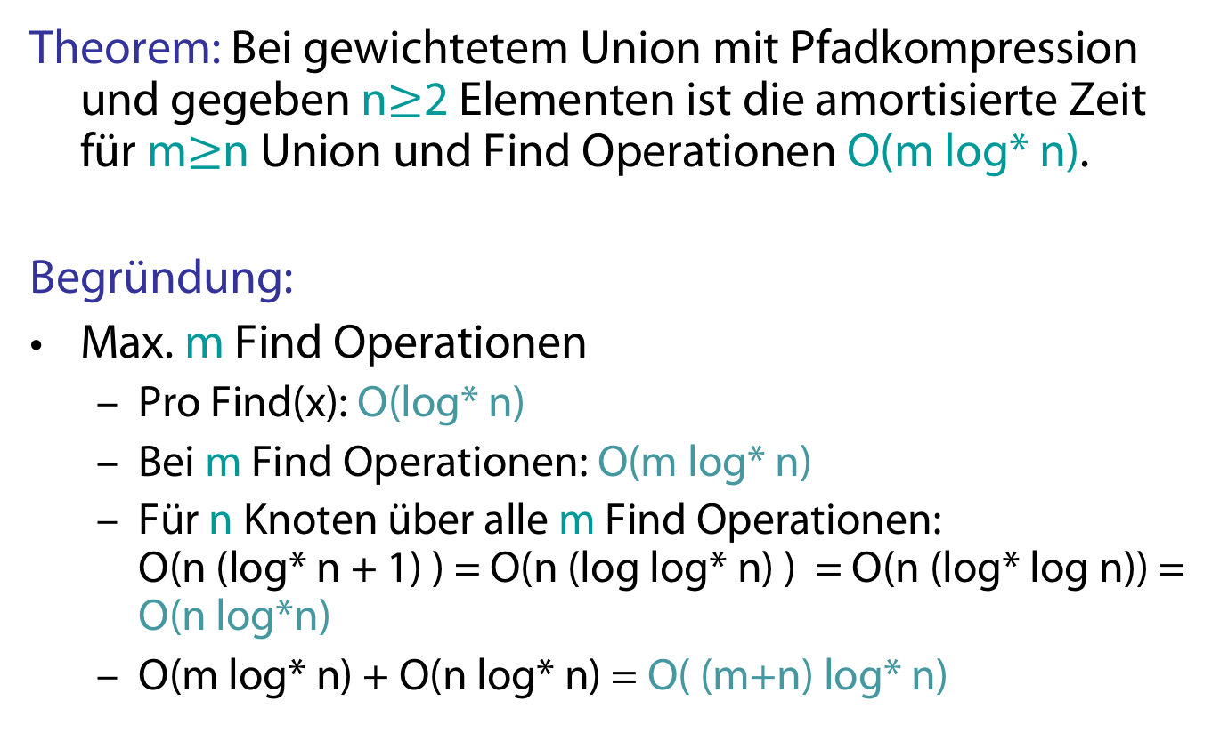
Union-Find Datenstruktur
Theorem: Bei gewichtetem Union mit Pfadkompression und gegeben n$≥$2 Elementen ist die amortisierte Zeit für m$≥$n Union und Find Operationen O(m log* n).
Begründung:
Max. m Find Operationen
  Pro Find(x): O(log* n)
  Bei m Find Operationen: O(m log* n)
  Für n Knoten über alle m Find Operationen:
  O(n (log* n + 1) ) = O(n (log log* n) ) = O(n (log* log n)) = O(n log*n)
  O(m log* n) + O(n log* n) = O( (m+n) log* n)
Notes:
max. 2n (log* n + 1) Kosten der Knoten über alle Finds
Knotenkosten über alle Operationen, da für Knoten begrenzt, wenn Elternknoten erstmal in anderer Gruppe, bleibt das so, da sich der Rang vom Knoten selber nicht ändert und max. der Rang vom Elternknoten wächst

Slide 38
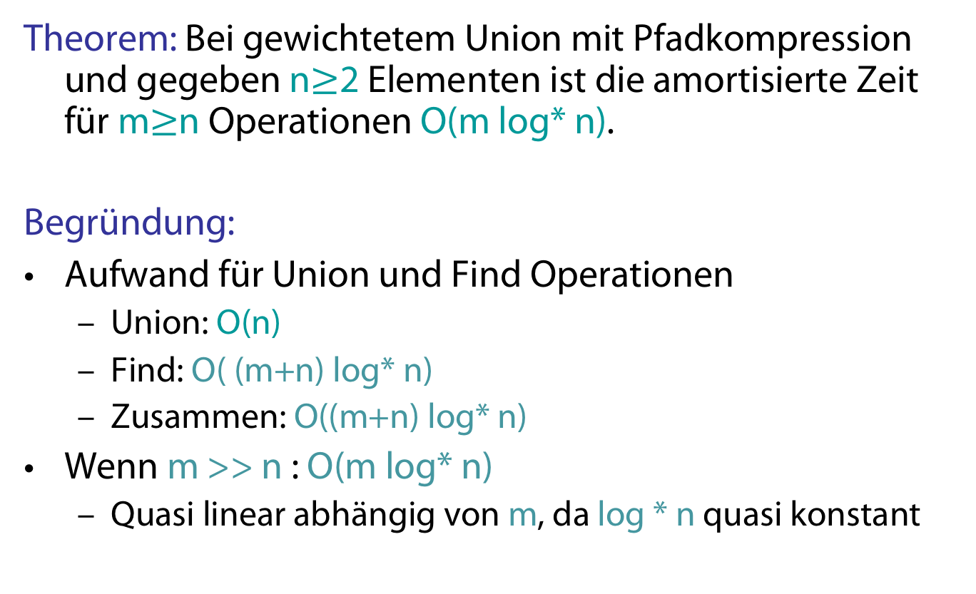
Union-Find Datenstruktur
Theorem: Bei gewichtetem Union mit Pfadkompression und gegeben n$≥$2 Elementen ist die amortisierte Zeit für m$≥$n Operationen O(m log* n).
Begründung:
Aufwand für Union und Find Operationen
  Union: O(n)
  Find: O( (m+n) log* n)
  Zusammen: O((m+n) log* n)
Wenn m >> n : O(m log* n)
  Quasi linear abhängig von m, da log * n quasi konstant
Notes:
Union O(n) < O(nlog*n) -> O((m+2n)log*n)

Slide 39
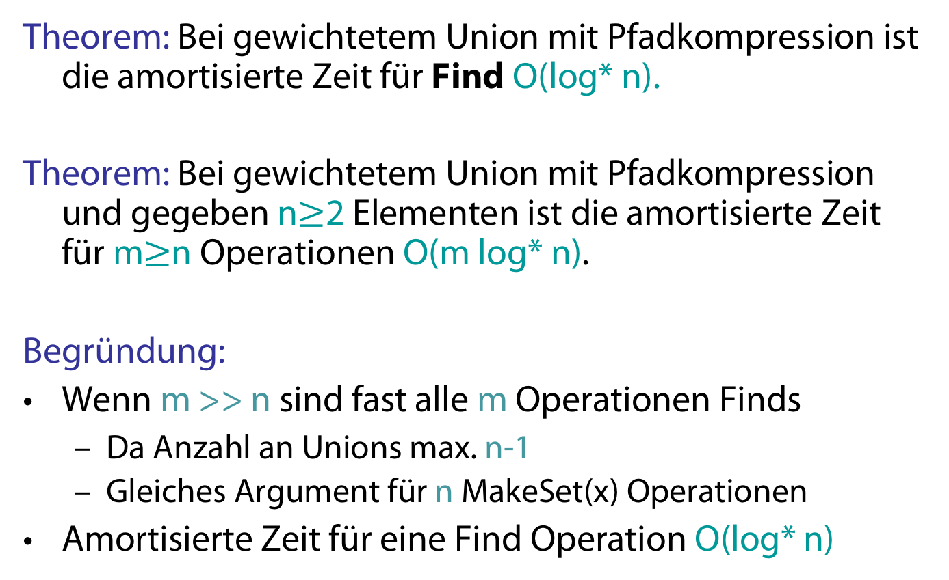
Union-Find Datenstruktur
Theorem: Bei gewichtetem Union mit Pfadkompression ist die amortisierte Zeit für Find O(log* n).
Theorem: Bei gewichtetem Union mit Pfadkompression und gegeben n$≥$2 Elementen ist die amortisierte Zeit für m$≥$n Operationen O(m log* n).
Begründung:
Wenn m >> n sind fast alle m Operationen Finds
  Da Anzahl an Unions max. n-1
  Gleiches Argument für n MakeSet(x) Operationen
Amortisierte Zeit für eine Find Operation O(log* n)

Slide 40
Zusammenfassung
Find: O(log* n) amort., Union: O(1)
Können wir Find auf O(1) bringen?
  Nur wenn Union nicht mehr in O(1)
  Die Find-Abschätzung kann tatsächlich noch deutlich verbessert werden¹: O(α(n)) amort.,
  wobei α die Umkehrfunktion der Ackermannfunktion ist, also SEHR SEHR langsam wächst
Man kann nicht gleichzeitig Find und Union auf O(1) bringen²
¹ Tarjan, Robert E.; van Leeuwen, Worst-case analysis of set union algorithms, Journal of the ACM 31 (2), S. 245–281, 1984
² M. Fredman, M. Saks, The cell probe complexity of dynamic data structures, In: Proceedings of the Twenty-First Annual ACM Symposium on Theory of Computing., S. 345–354, 1989
Notes:
Hashing um schnell auf Knoten x in Baum zu kommen
Hashing nicht für disjunkte Mengen mit Mapping auf Repräsentant, da Rehashing bei jeder Vereinigung
Beispiel: Spannbaum

